Slide 1
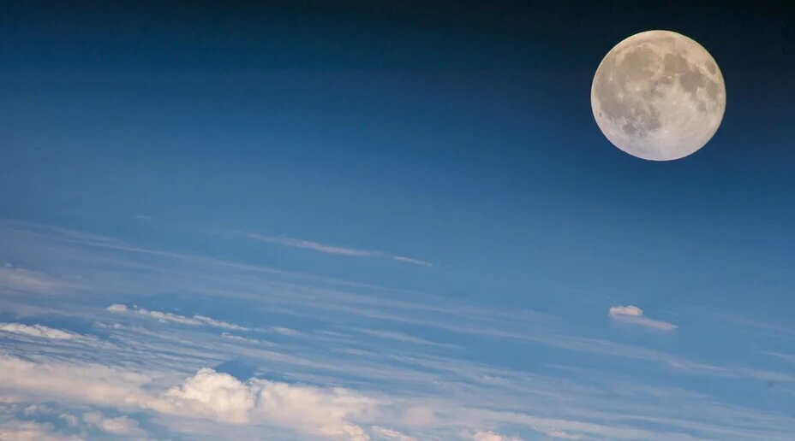
Буэнос-Айрэс
М8О-110БВ-25
МИНИСТЕРСТВО НАУКИ И ВЫСШЕГО ОБРАЗОВАНИЯ РОССИЙСКОЙ ФЕДЕРАЦИИ
ФЕДЕРАЛЬНОЕ ГОСУДАРСТВЕННОЕ БЮДЖЕТНОЕ ОБРАЗОВАТЕЛЬНОЕ УЧРЕЖДЕНИЕ ВЫСШЕГО ОБРАЗОВАНИЯ
«МОСКОВСКИЙ АВИАЦИОННЫЙ ИНСТИТУТ (НАЦИОНАЛЬНЫЙ ИССЛЕДОВАТЕЛЬСКИЙ УНИВЕРСИТЕТ)» (МАИ)
Кафедра №515 «Государственное управление и социальные технологии»
КУРСОВОЙ ПРОЕКТ
по дисциплине
«Введение в авиационную и ракетно-космическую технику»
на тему:
«Орбитальный облёт Луны без посадки»
Команда «Буэнос-Айрэс»

Slide 2
Буэнос-Айрэс
Состав команды
Наша команда
Сереп Начын Мергенович
Заргаров Александр Каренович
Лидер команды / Главный конструктор. Отвечал за общее руководство проектом, проектирование и сборку космического аппарата в KSP, подбор компонентов и расчёт массо-габаритных характеристик.
Разработчик математической модели. Провёл все необходимые расчёты.
Лёдов Константин Олегович
Лобанов Илья Владимирович
Главный программист. Написал, отладил и протестировал весь программный комплекс на Python. Интегрировал скрипты с kRPC, обеспечил обработку ошибок и логирование полёта.
Системный аналитик / Координатор. Изучил исторические миссии по облёту Луны ("Аполлон-8", "Зонд-5/6"). Провел анализ требований к миссии, составил презентацию и сценарий.
2

Slide 3
Буэнос-Айрэс
Цель и задачи
Цель:
Смоделировать беспилотный полёт с Земли к Луне, совершить орбитальный облёт и успешно вернуться на Землю, используя игру Kerbal Space Program (KSP) и программное обеспечение на Python для автоматизации полёта.
Задачи:
1. Изучить теоретические основы орбитальной механики для полётов к Луне, включая переходные орбиты, сферы влияния и оптимальные траектории.
4. Спроектировать, рассчитать параметры и построить в KSP трёхступенчатый космический аппарат, способный выполнить всю миссию.
2. Рассчитать математическую модель полёта, включая характеристические скорости (Δv) для всех этапов миссии, оптимальные углы для манёвров и временные параметры.
5. Провести симуляцию полёта, записать её и составить подробный протокол с временными метками и ключевыми событиями.
3. Разработать программу на Python с использованием мода kRPC для автоматизации всех этапов полёта в KSP: старта, вывода на орбиту, перелёта к Луне, облёта и возвращения на Землю.
6. Составить итоговый отчёт, презентацию и видеоотчёт по проделанной работе.
3

Slide 4
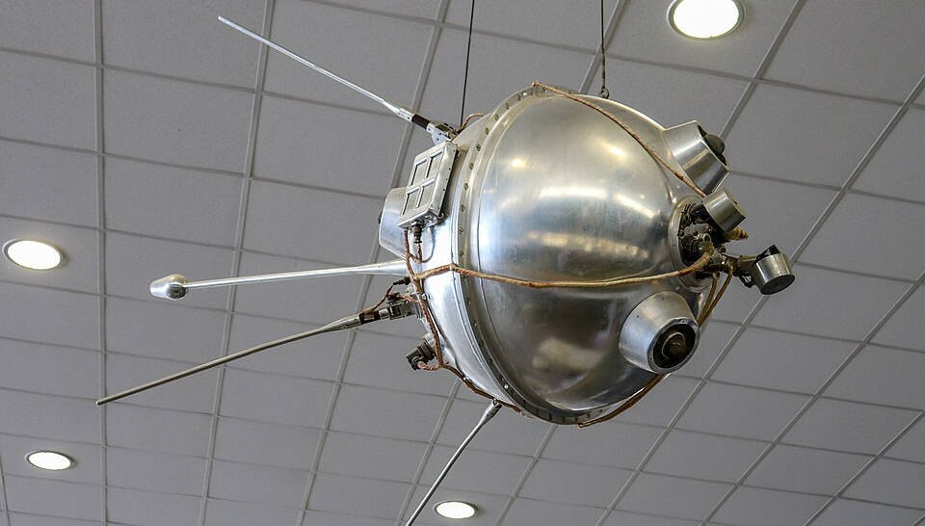
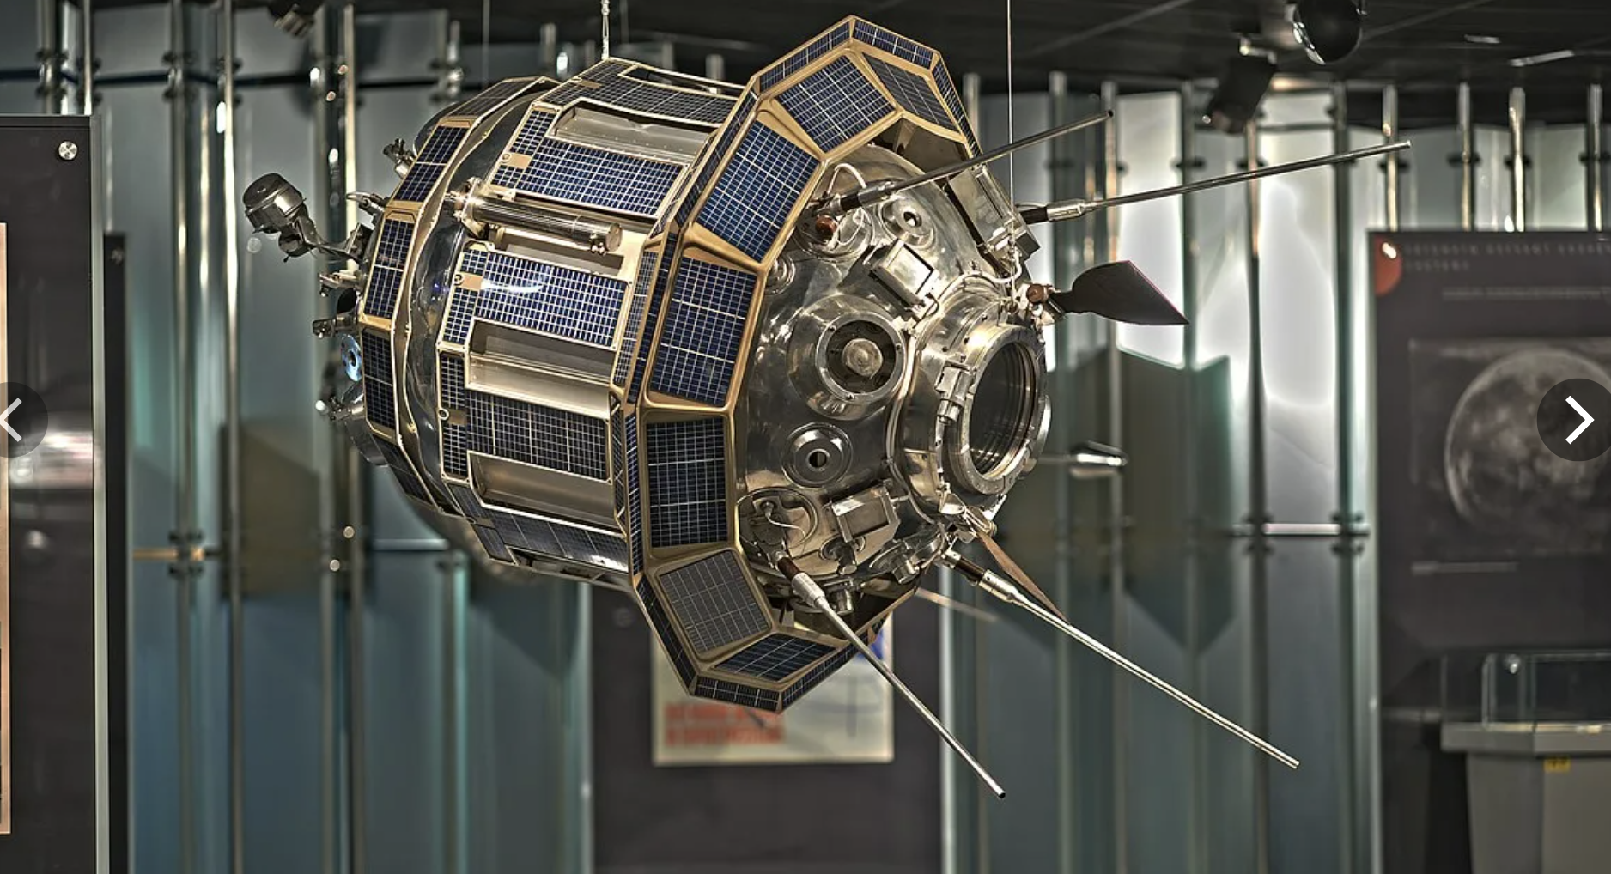
Буэнос-Айрэс
Реальный запуск
Орбитальный облёт Луны стал ключевым этапом в космической гонке между СССР и США. Первыми аппаратами, достигшими Луны, были советские "Луна-1" (1959) и "Луна-3", сфотографировавшая обратную сторону. Пилотируемый облёт был впервые осуществлён экипажем "Аполлона-8" в 1968 году, что стало критически важным шагом для последующей высадки на Луну.
Наша миссия повторяет этот путь в упрощённой форме, используя симулятор KSP.
Описание реального
запуска
4

Slide 5

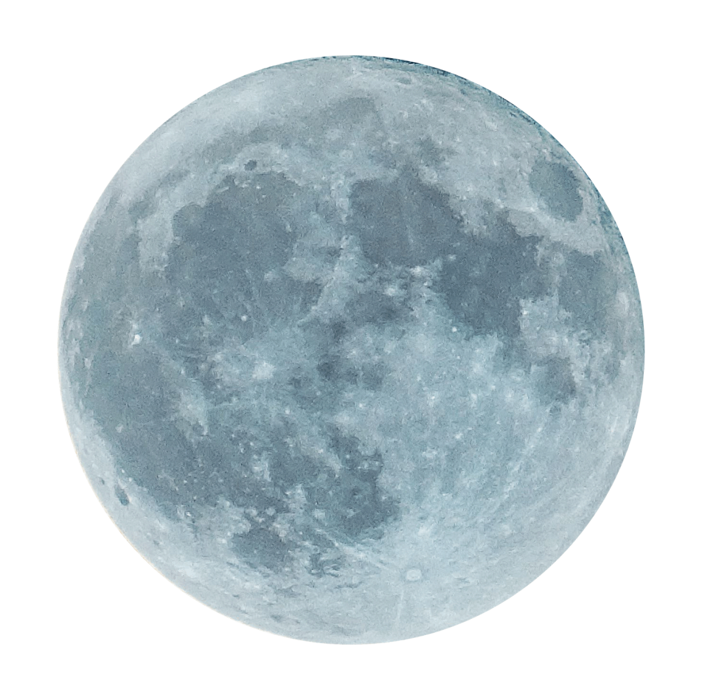
Буэнос-Айрэс
Основные параметры небесных тел в KSP
Кербин (Земля):
Гравитационный параметр (μ): 3.5316×10¹² м³/с²
Радиус: 600 000 м
Радиус сферы влияния (SOI): 84 159 286 м
Ускорение свободного падения на поверхности: g₀ = 9.81 м/с²
Муна (Луна):
Гравитационный параметр (μ): 6.5138398×10¹⁰ м³/с²
Радиус: 200 000 м
Радиус сферы влияния (SOI): 2 429 559 м
Большая полуось орбиты вокруг Кербина: rₙ = 12 000 000 м
5

Slide 6
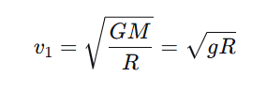
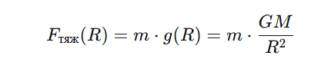
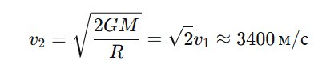
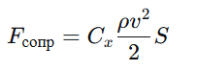
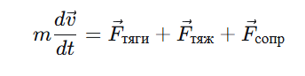
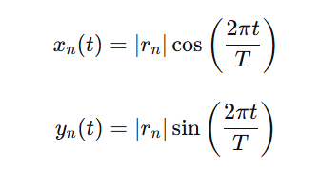
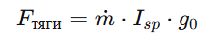
Буэнос-Айрэс
Математические модели
Первая космическая скорость (круговая орбита)
Сила тяжести:
Вторая космическая скорость (параболическая)
Аэродинамическое сопротивление:
Основное уравнение движения
(Второй закон Ньютона):
Координаты Луны (Муны)
на орбите вокруг Кербина:
Сила тяги реактивного двигателя:
6

Slide 7
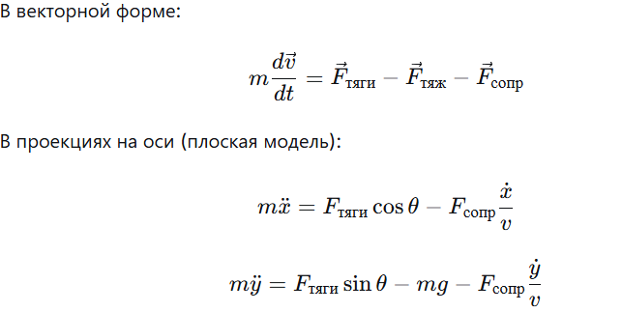
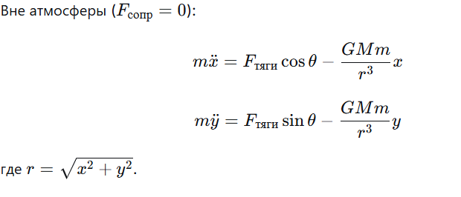
Буэнос-Айрэс
Математические модели
Уравнения движения в атмосфере:
Уравнения движения в космосе:
7

Slide 8
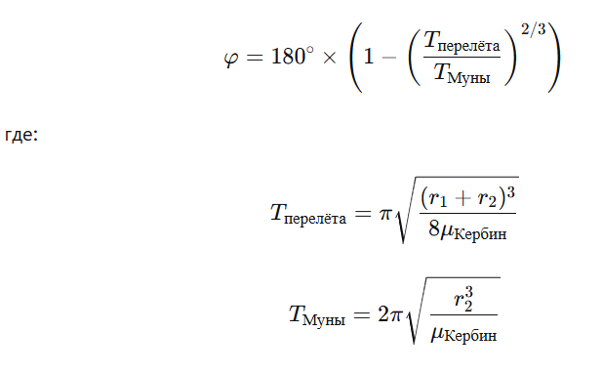
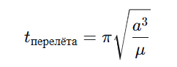
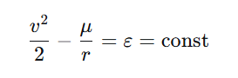
Буэнос-Айрэс
Математические модели
Оптимальный угол между Кербином и Муной для запуска:
Расчёт времени перелёта для гомановской траектории:
Для расчёта скорости возвращения
используем интеграл энергии:
8

Slide 9
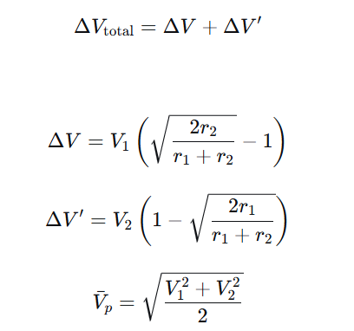
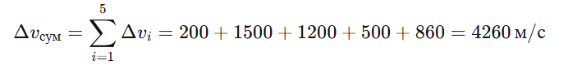
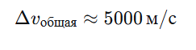
Буэнос-Айрэс
Математические модели
Расчёт характеристических скоростей (Δv) для этапов миссии:
Участок 2: Вертикальный подъём (0-1 км)
Преодоление притяжения и атмосферного сопротивления
Δv₁ ≈ 200 м/с
Участок 3: Активный участок I ступени
Гравитационный разворот
Δv₂ ≈ 1500 м/с
Участок 4: Активный участок II ступени
Довыведение на суборбитальную траекторию
Δv₃ ≈ 1200 м/с
Участок 5: Активный участок III ступени
Вывод на круговую орбиту 100 км
Δv₄ ≈ 500 м/с
Участок 6: Орбитальный манёвр к Луне
Δv₅ ≈ 860 м/с (гомановская траектория)
Гомановская траектория к Луне:
При r₁ = 700 000 м, r₂ = 12 000 000 м:
ΔV≈860 м/с,ΔV′≈310 м/сΔV≈860м/с,ΔV′≈310м/с
Суммарная характеристическая скорость:
С учётом запаса на коррекции и непредвиденные ситуации:
9

Slide 10
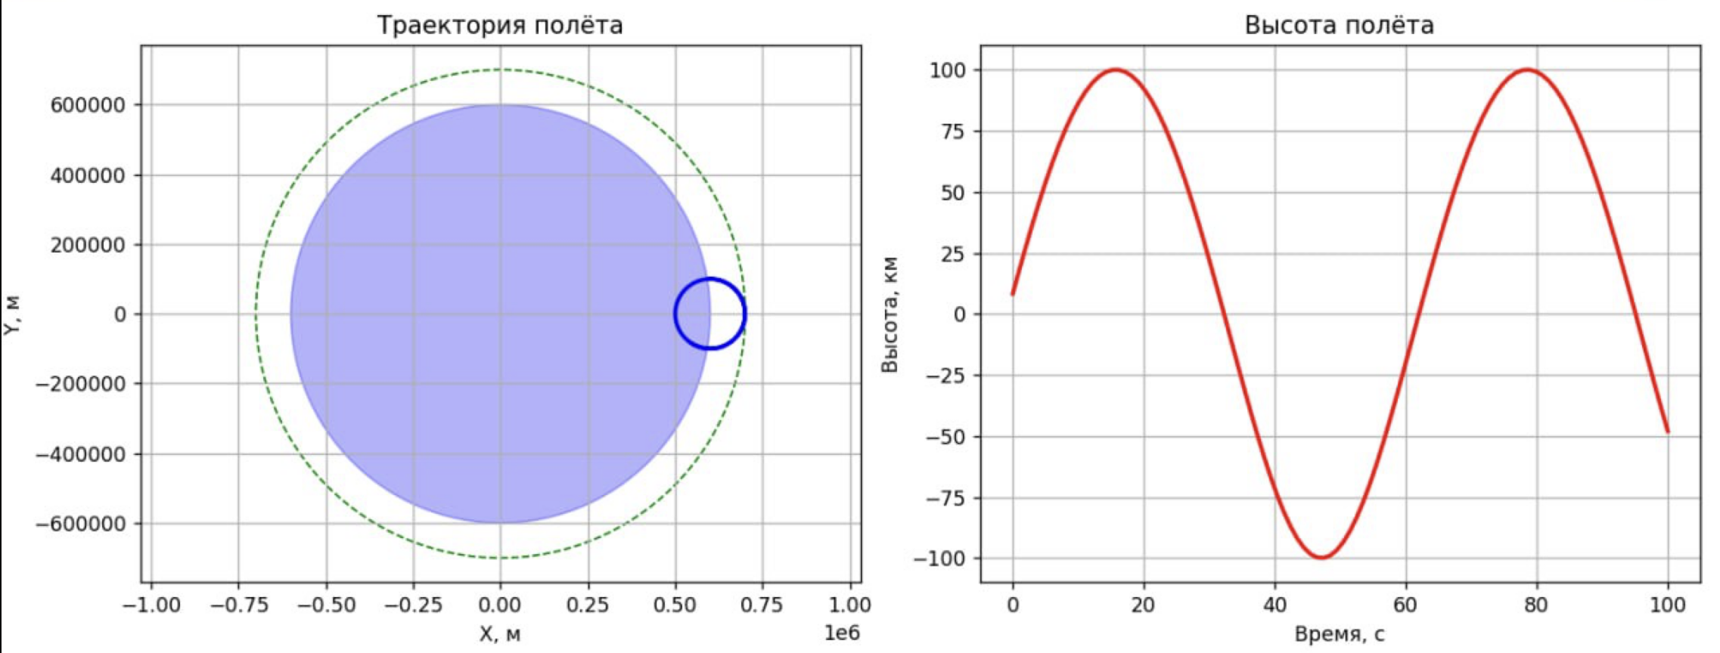
Буэнос-Айрэс
Графики
10

Slide 11
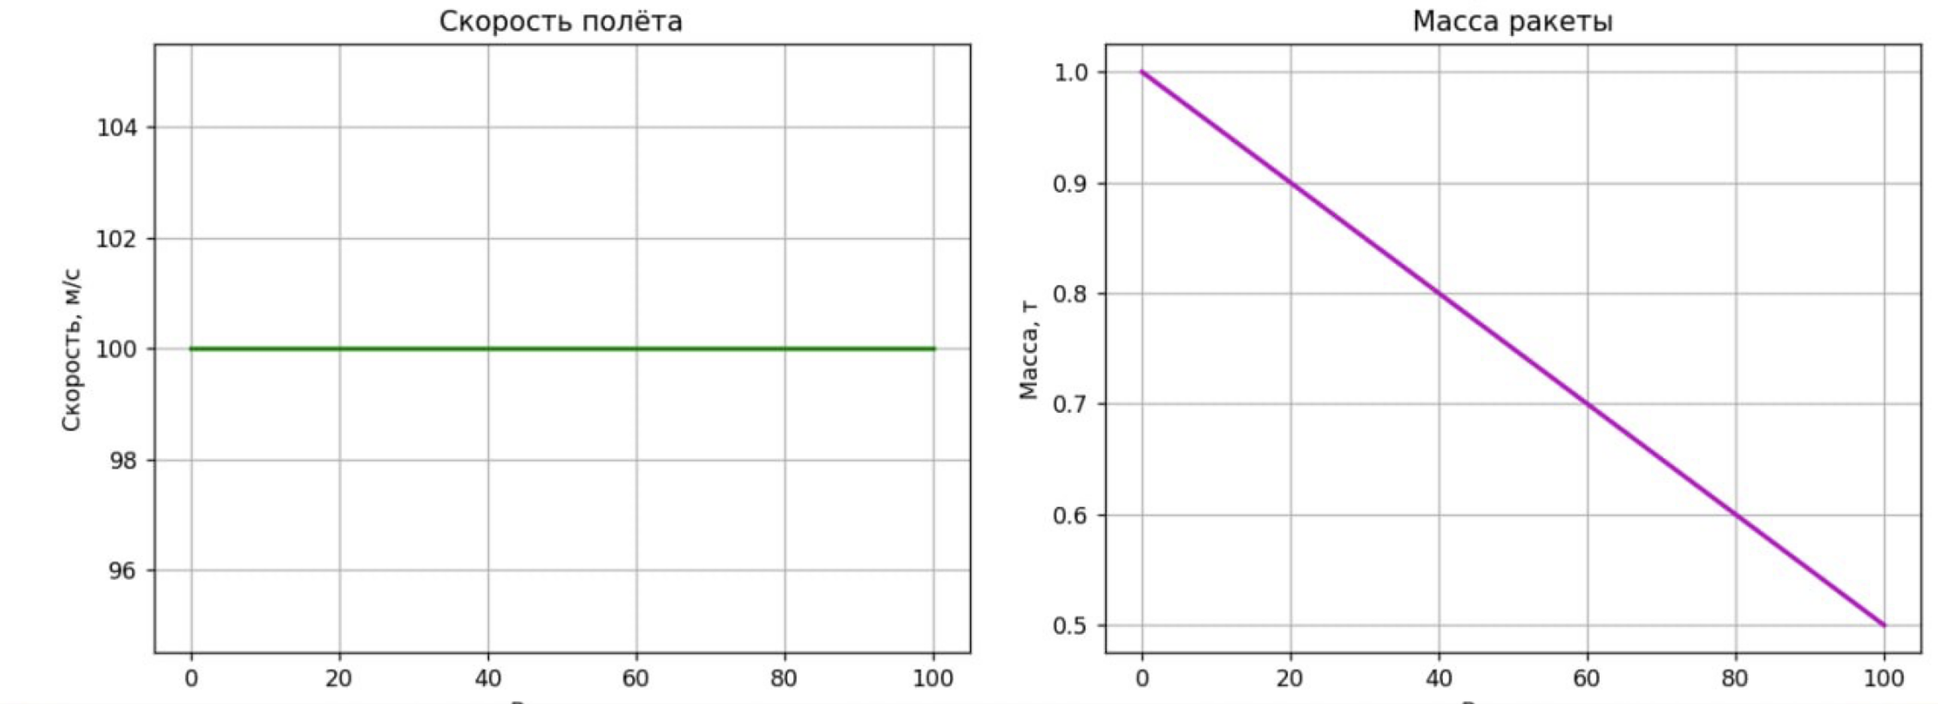
Буэнос-Айрэс
Графики
11

Slide 12
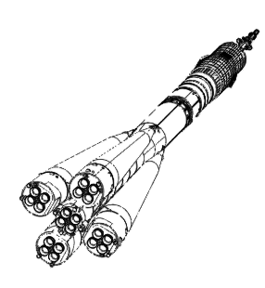
Буэнос-Айрэс
Проектирование и строительство ракеты
Конфигурация ракеты "Лунар-1":
1-я ступень: ЖРД "Мамонт" + 4 твердотопливных ускорителя
2-я ступень: ЖРД "Шкипер" для вывода на орбиту
3-я ступень: ЖРД "Терьер" для межпланетных манёвров
Полезная нагрузка: Командный модуль с научным оборудованием
Массовые характеристики:
Стартовая масса: 285 т
Полезная нагрузка: 5.5 т
Запас Δv: 5800 м/с
12

Slide 13
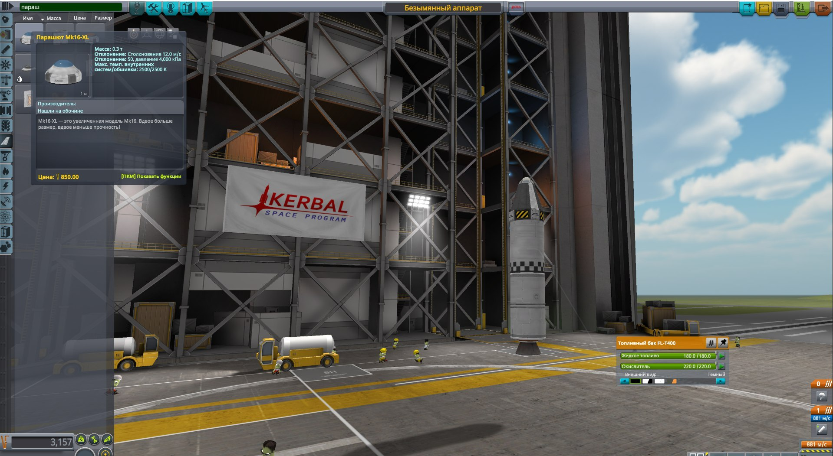
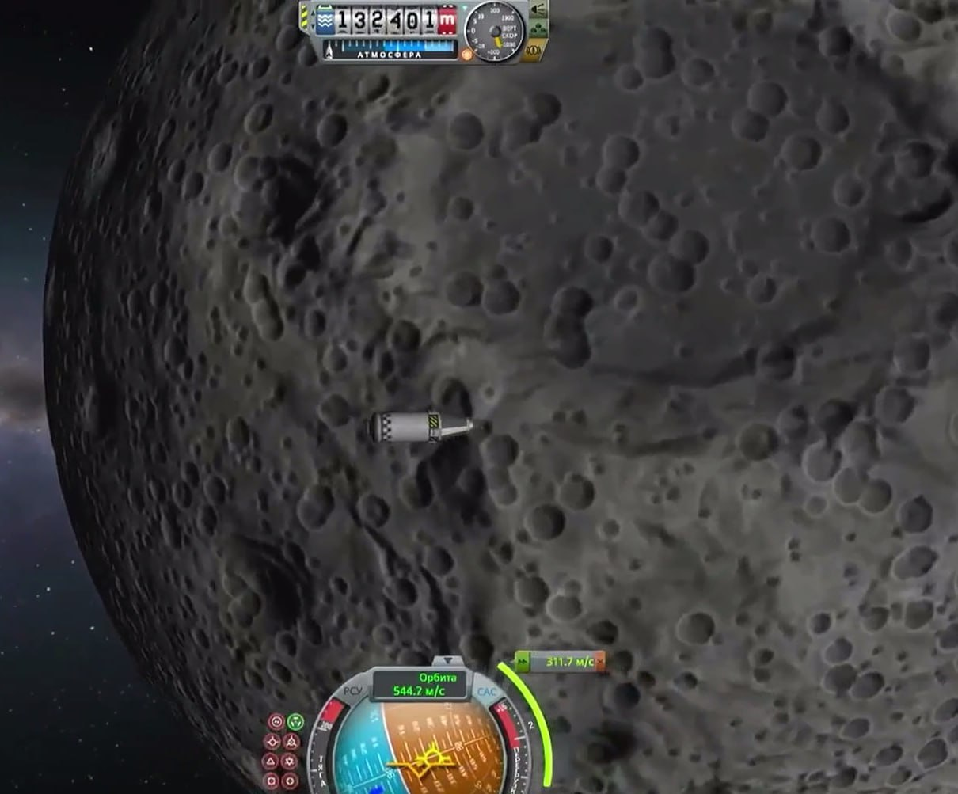
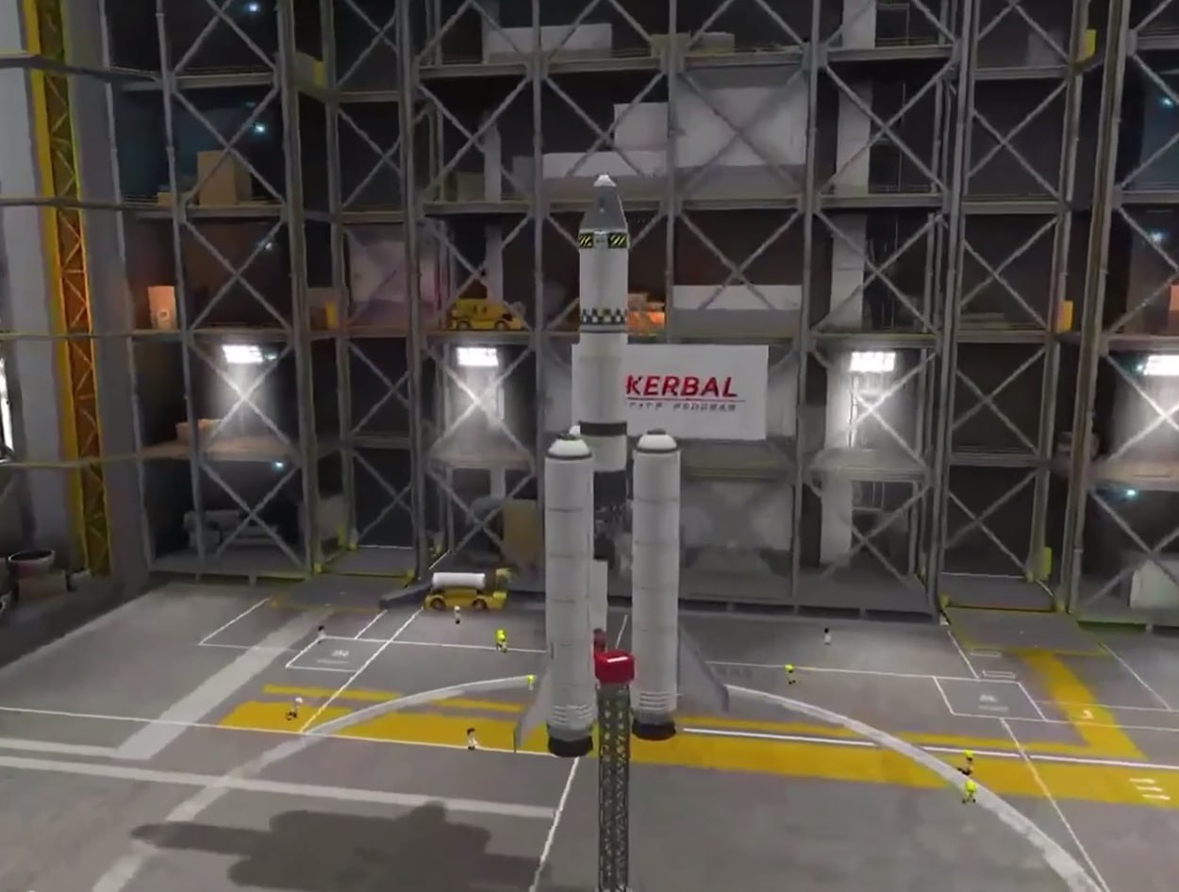
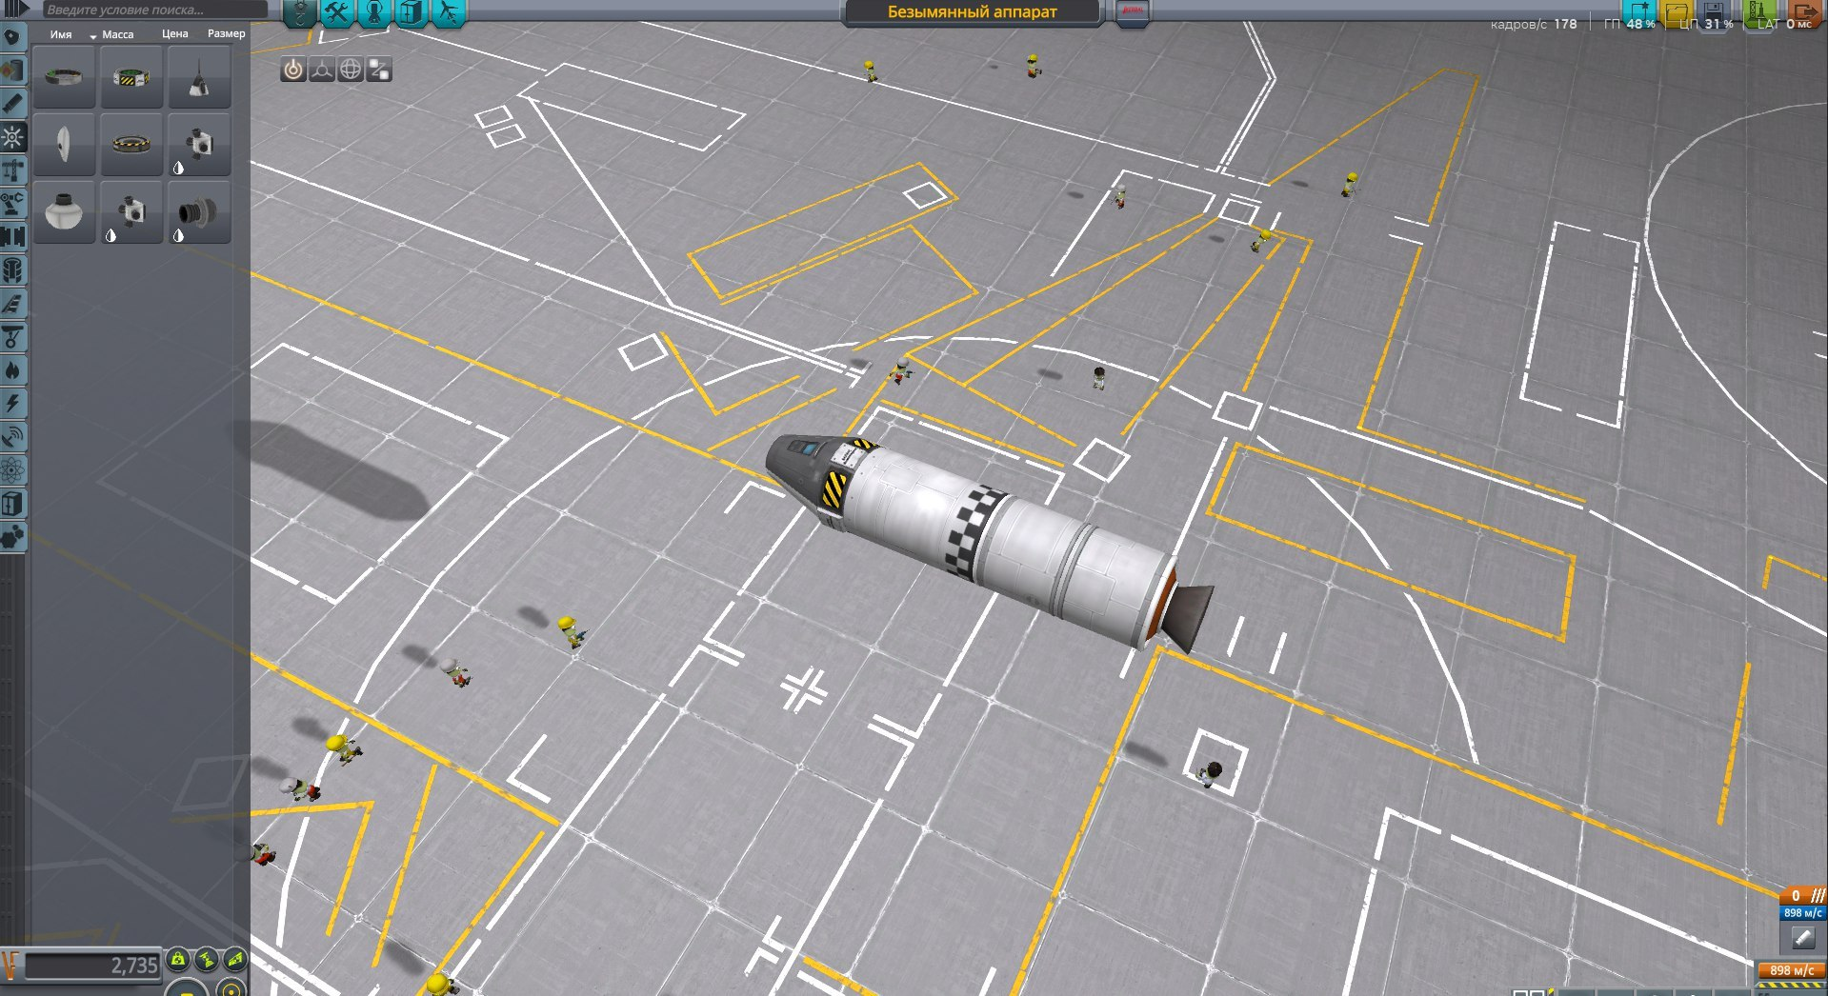
Буэнос-Айрэс
Разработка ракеты
Полет
Ракета
Скриншоты из KSP
13

Slide 14
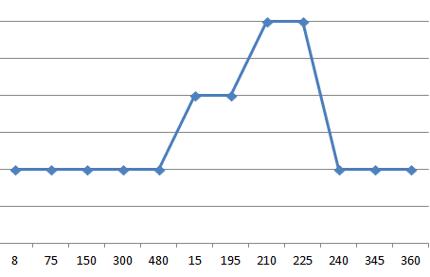
Буэнос-Айрэс
Протокол полёта
Фаза 1: Старт и вывод на орбиту (T+0 - T+8 минут)
T+0:00 - Запуск двигателей и старт
T+1:15 - Отделение ускорителей
T+2:30 - Отделение 1-й ступени
T+5:00 - Довыведение на орбиту 100×100 км
T+8:00 - Отделение 2-й ступени
Фаза 2: Перелёт к Луне (T+8 - T+3 часа)
T+15:00 - Манёвр перелёта (Δv = 860 м/с)
T+3ч15м - Вход в сферу влияния Муны
Фаза 3: Облёт Луны (T+3ч15м - T+3ч45м)
T+3ч30м - Пролёт периапсиса (50 км)
T+3ч45м - Выход из сферы влияния Муны
Фаза 4: Возвращение (T+3ч45м - T+6ч)
T+4ч00м - Коррекция траектории
T+5ч45м - Вход в атмосферу Кербина
T+6ч00м - Посадка в океан
14

Slide 15
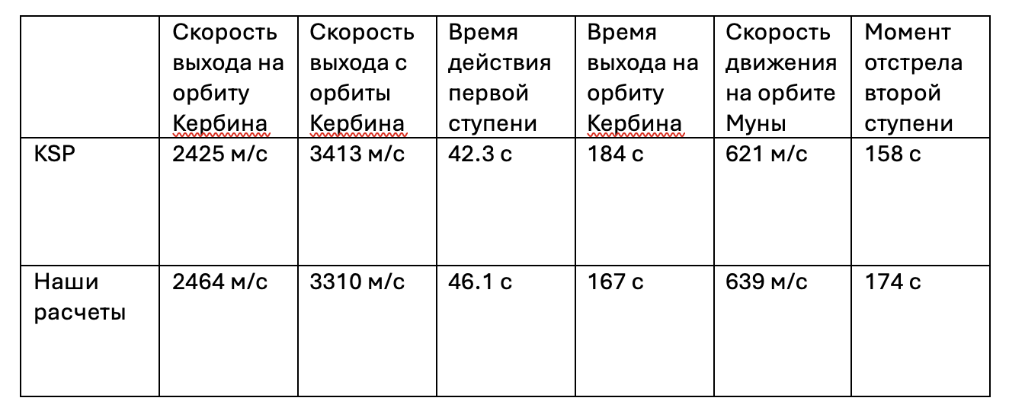
Буэнос-Айрэс
Сравнение данных
15

Slide 16
Буэнос-Айрэс
Цель и задачи
Достигнутые результаты:
✅ Успешный автоматический старт и вывод на орбиту
✅ Точный перелёт к Муне с первой попытки
✅ Облёт Луны на расстоянии 50 км от поверхности
✅ Безопасное возвращение и посадка на Кербин
✅ Все системы корабля работали штатно
16
3

Slide 17

Буэнос-Айрэс
Технические показатели:
Общее время миссии: 6 часов
Израсходованное Δv: 5120 м/с
Точность посадки: ±50 км от цели
Научные данные: собраны фотографии и измерения
17

Slide 18
Буэнос-Айрэс
Цель и задачи
Выводы:
✅ Проект доказал возможность создания полностью автоматической системы для орбитального облёта Луны.
✅ Математические модели показали высокую точность, программное обеспечение работало стабильно, конструкция ракеты оказалась оптимальной для поставленной задачи.
18
3

Slide 19



Буэнос-Айрэс
Программная реализация
https://github.com/k0nAtbl4/varkt
19

